Slide 1

Parcial N° 1 · Proyecto integrador
De local a la nube
Infraestructura informática industrial: servidores virtuales y base de datos en AWS
Informática Industrial · UTN FRC · Licenciatura en Automatización y Control
Casali, Emiliano (210237) · Del Soto, Juan Gustavo (421822) · Ferrero, Facundo José (420841) · Vera, Cristian Gonzalo (420581)
Notes:
Expone: Casali. Presentación (nombre, materia, fecha). Una frase de apertura: vamos a mostrar cómo una infraestructura industrial evoluciona de servidores virtuales en nuestra PC a una base de datos administrada en la nube, con la seguridad como hilo conductor. Tiempo total sugerido: 15 minutos, unos 5 por bloque.

Slide 2
Informática Industrial
Estructura de la defensa
Recorrido en tres bloques
Infraestructura local y virtualización
Migración a la nube y ciberseguridad
Implementación y demostración
Servidor de aplicación industrial, TP1 Windows Server y TP2 Ubuntu Server en VMware.
Ventajas del cloud, cuenta de AWS y Security Group con el puerto 1433.
RDS SQL Server Express, conexión desde SSMS y script Transact-SQL.
Quién expone: 1 Emiliano Casali (apertura, servidor, virtualización y TP1) · 2 Gustavo Del Soto (roles e IIS, TP2 y red) · 3 Facundo Ferrero (nube, cuenta AWS y Security Group) · 4 Cristian Vera (RDS, SSMS, T-SQL y cierre)
Informática Industrial · Parcial 1 · Introducción · Expone: Casali
2
Notes:
Expone: Casali. Antes de empezar, mostrar el orden: Unidad 1 (local y virtualización), luego la migración a la nube con el perímetro de seguridad, y por último la demostración práctica con SQL. Presento los tres bloques.

Slide 3
Informática Industrial
Bloque 1 · Concepto
Servidor de aplicación industrial
Equipo, físico o virtual, que ejecuta de forma continua los servicios de los que depende la planta.
SCADA
Historiador
Servidor OPC
Base de datos
Supervisión y control de procesos.
Registro de datos y tendencias.
Enlace con PLC y equipos de campo.
Eventos, producción y trazabilidad.
Se dimensiona para 24/7: disponibilidad, usuarios y permisos, respaldos y monitoreo.
Informática Industrial · Parcial 1 · Bloque 1 · Infraestructura local · Expone: Casali
3
Notes:
Expone: Casali. Definición propia: un servidor de aplicación industrial no es una PC común; es el equipo que corre continuamente los servicios de planta (SCADA, historiador, OPC, base de datos, web para HMI o reportes). Lo que lo distingue es la disponibilidad 24/7, la administración centralizada, los usuarios con permisos y los respaldos. Conectar con el resto de la defensa: en el TP1 ese rol lo cumple Windows Server con IIS, en el TP2 Ubuntu Server y en el bloque 3 SQL Server en AWS.

Slide 4
Informática Industrial
Bloque 1 · Concepto
Virtualización en producción
Tipo 1: bare metal
Tipo 2: hosted
Corre directo sobre el hardware. Ejemplos: VMware ESXi y Hyper-V. Es lo que se usa en producción.
Corre sobre un sistema operativo anfitrión. Ejemplos: VMware Workstation y VirtualBox. Es lo que usamos en laboratorio.
Ventajas: consolidación de servidores, aislamiento, snapshots, migración de VMs y recuperación ante desastres.
Informática Industrial · Parcial 1 · Bloque 1 · Infraestructura local · Expone: Casali
4
Notes:
Expone: Casali. El libro de la cátedra recuerda que IBM inventó la virtualización en los años 60 en mainframes. Hoy es una necesidad por el aprovechamiento del hardware y el ahorro de energía y horas de administración. Aclarar que usamos VMware Workstation en lugar de VirtualBox: es el mismo tipo de hipervisor (tipo 2) y la configuración pedida en los TP es equivalente. Riesgo a mencionar: el host es punto único de falla si no hay redundancia.

Slide 5
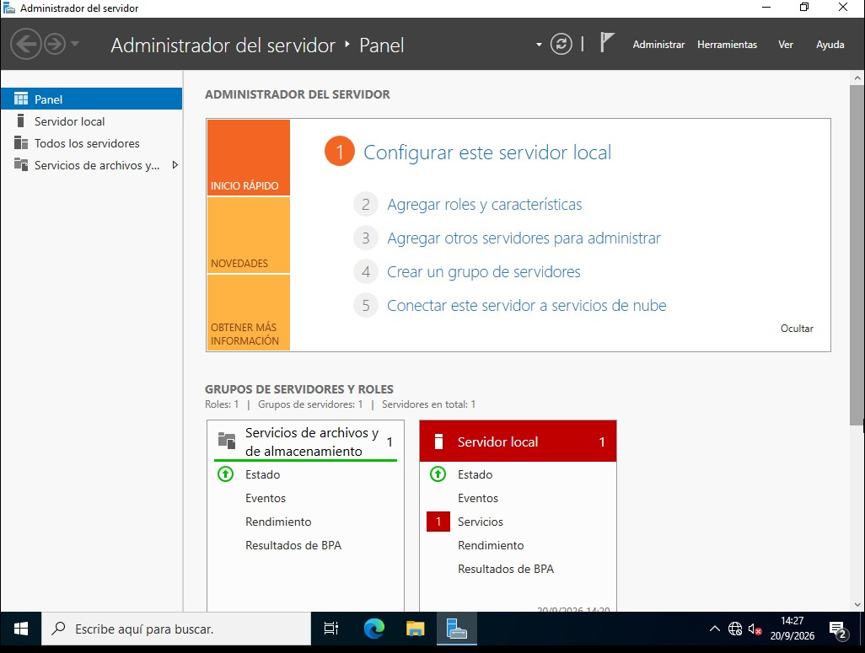
Informática Industrial
Bloque 1 · Defensa del TP1
Windows Server 2022 en VMware
Parámetro | Valor
Hipervisor | VMware Workstation
Sistema | Windows Server 2022 Standard (Desktop Experience)
Memoria | 4 GB (mínimo pedido: 2 GB)
Disco | 40 GB, partición completa
Red | Bridged (VMnet0)
Nombre / hora | SRV-IND01 · Argentina
Servidor en funcionamiento (CP10)
Informática Industrial · Parcial 1 · Bloque 1 · Infraestructura local · Expone: Casali
5
Notes:
Expone: Casali. Mostrar la creación de la VM y la instalación. Puntos a decir: 4 GB en lugar del mínimo de 2 GB para que ande bien; disco de 40 GB con la partición usando todo el espacio; red Bridged para que la VM tenga una IP de la red local; elegimos la edición con Desktop Experience porque el TP pide acceder al escritorio. Post-instalación: nombre del equipo, zona horaria, IP verificada con ipconfig y ping a otras máquinas. Mencionar VMware Tools y el snapshot como buena práctica. Problemas encontrados: EFI Network al arrancar y red Bridged sin IP.

Slide 6
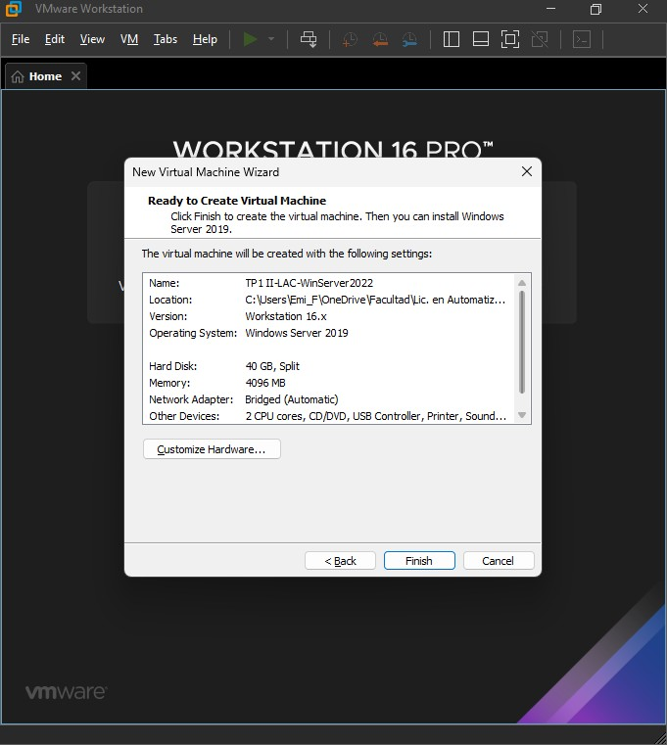
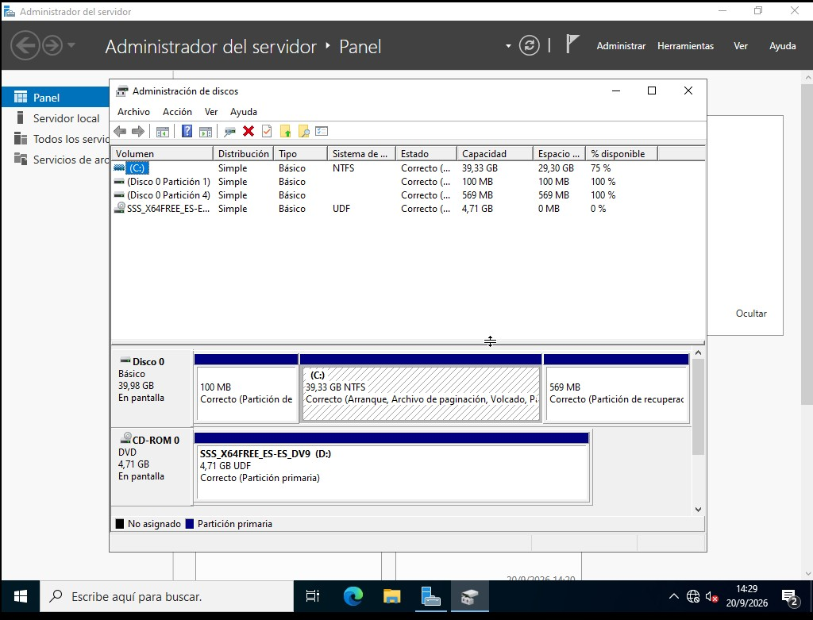
Informática Industrial
Bloque 1 · Evidencia del TP1
Creación de la VM y partición del disco
Qué mostrar
2 CPU y 4 GB de RAM
Disco de 40 GB
Red Bridged desde el asistente
Sistema C: de 39,33 GB en NTFS: usa todo el espacio
Resumen del asistente (CP4)
Disco de 39,98 GB utilizado (CP11)
Informática Industrial · Parcial 1 · Bloque 1 · Infraestructura local · Expone: Casali
6
Notes:
Expone: Casali. Evidencia de la creación de la VM. Izquierda: el resumen del asistente de VMware con 2 procesadores, 4096 MB de memoria, disco de 40 GB y red Bridged. Derecha: Administración de discos ya dentro de Windows Server, donde el disco de 39,98 GB queda utilizado casi por completo (partición de arranque, sistema C: en NTFS y recuperación). Es la respuesta a la consigna de configurar la partición para usar todo el espacio asignado. El informe del TP1 tiene el paso a paso completo con las 29 capturas.

Slide 7
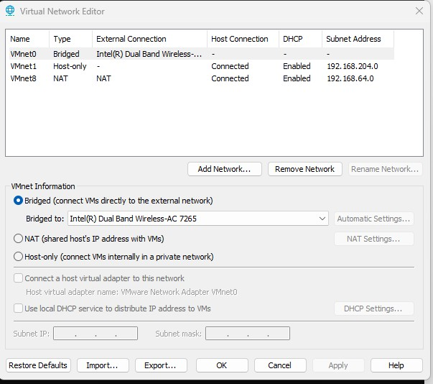
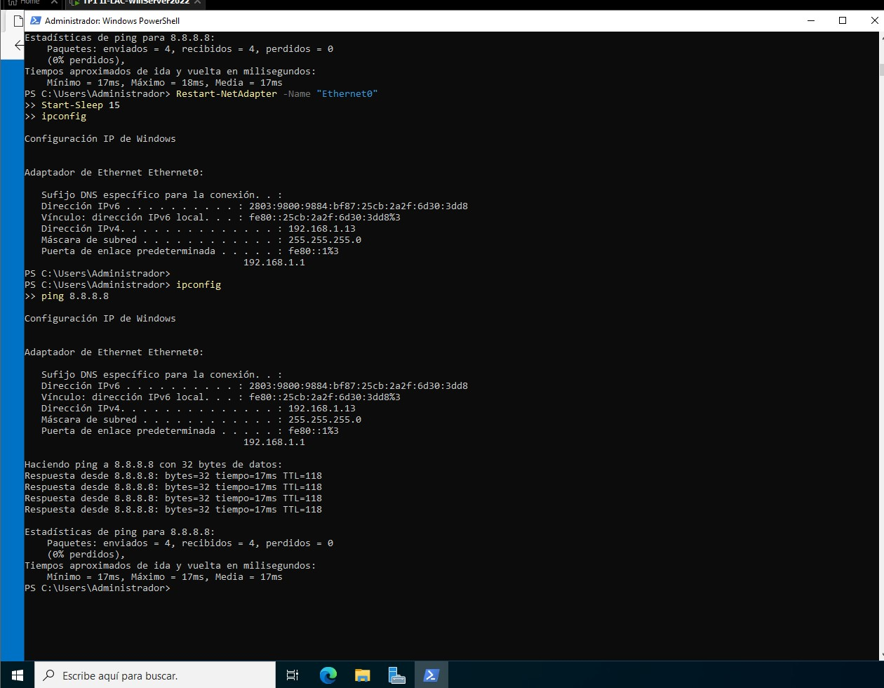
Informática Industrial
Bloque 1 · Evidencia del TP1
Red Bridged y conectividad
VMnet0 en Bridged hacia la placa Wi-Fi (CP22)
IP 192.168.1.13 y ping a Internet sin pérdidas (CP26)
Problema resuelto: VMnet0 apuntaba al adaptador Wi-Fi Direct virtual; se asoció a la placa real y la VM tomó una IP de la red local.
Informática Industrial · Parcial 1 · Bloque 1 · Infraestructura local · Expone: Casali
7
Notes:
Expone: Casali. Contar el problema real de red. Con Bridged la VM quedó con IP 169.254.x.x (sin DHCP) porque VMnet0 estaba enlazada al Microsoft Wi-Fi Direct Virtual Adapter y no a la placa Wi-Fi física. Como solución transitoria se usó NAT (192.168.64.128) y se comprobó ping. La solución definitiva fue abrir el Virtual Network Editor como administrador, elegir la placa Intel Dual Band Wireless-AC 7265 para VMnet0 y reiniciar el adaptador con Restart-NetAdapter. Resultado: 192.168.1.13/24 con puerta de enlace 192.168.1.1, ping a 8.8.8.8 sin pérdidas y ping desde la PC anfitriona a la VM. Esto también muestra por qué la consigna pide Bridged: la VM es un equipo más de la red local.

Slide 8
Informática Industrial
Bloque 1 · Defensa del TP1
Roles instalados y para qué sirven
Componente | Justificación en un entorno industrial
IIS | Servidor web: aloja portales, HMI web, reportes y APIs de planta
ASP.NET | Páginas y servicios web dinámicos, por ejemplo un tablero de producción
ISAPI Extensions | Extienden IIS; usadas por aplicaciones industriales heredadas
Consola de IIS | Administración gráfica de sitios, pools y certificados
NET 3.5 y 4.8 | Runtimes: compatibilidad con software heredado y aplicaciones actuales
WCF | Comunicación entre sistemas mediante servicios (SCADA, MES, bases de datos)
Archivos e impresión | Carpetas compartidas para recetas y registros; impresión de etiquetas
Informática Industrial · Parcial 1 · Bloque 1 · Infraestructura local · Expone: Del Soto
8
Notes:
Expone: Del Soto. Esta es la justificación que pide el enunciado. IIS es el servidor web; ASP.NET genera contenido dinámico; ISAPI permite extender IIS; la consola facilita la administración. .NET 3.5 se instala por compatibilidad con software industrial viejo y 4.8 para aplicaciones actuales. WCF integra aplicaciones mediante servicios. Archivos e impresión sirve para compartir recetas, registros y reportes. Demostración rápida: abrir http://localhost y la página test.aspx para probar que ASP.NET responde, y mostrar la carpeta compartida desde la PC anfitriona. Escritorio Remoto fue opcional: habilitado para administración a distancia.

Slide 9
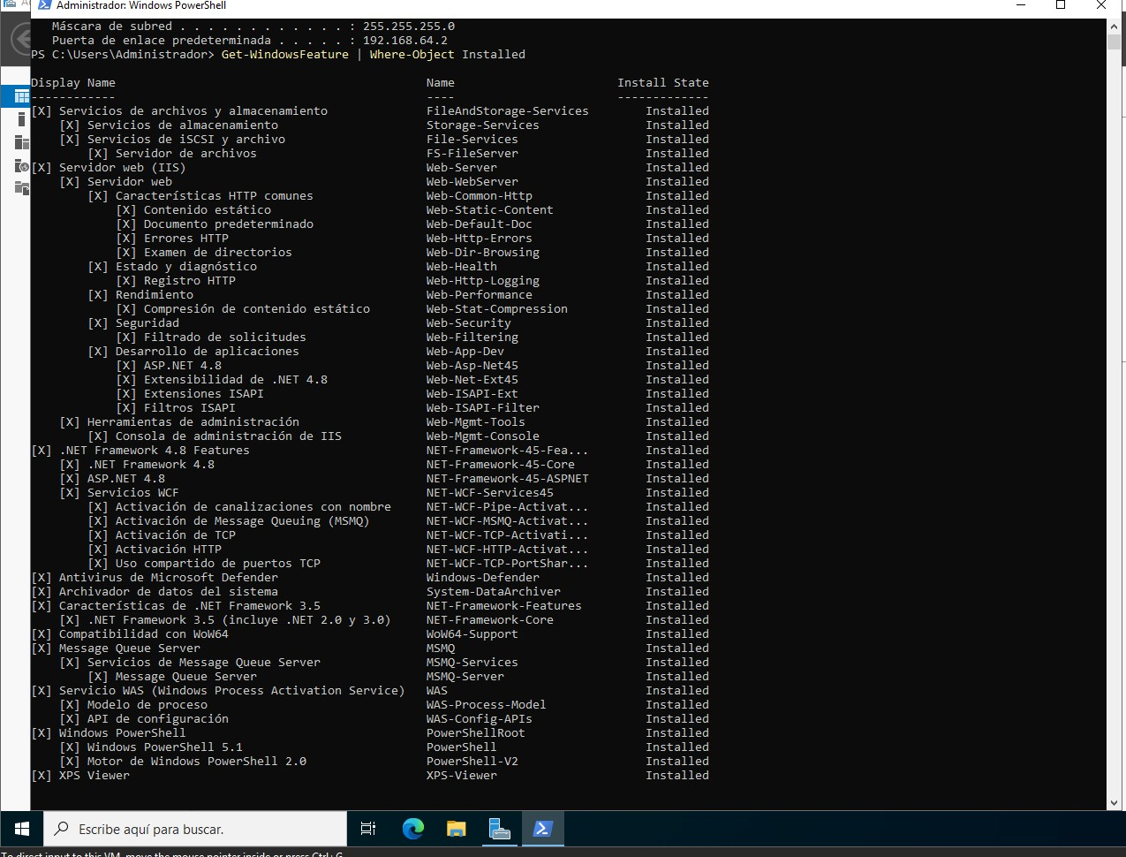
Informática Industrial
Bloque 1 · Evidencia del TP1
Roles y características instalados
Verificado en el listado
IIS con ASP.NET 4.8, ISAPI y Consola
NET Framework 3.5 y 4.8
Servicios WCF
Servicios de archivos y de impresión
Get-WindowsFeature | Where-Object Installed (CP16)
Informática Industrial · Parcial 1 · Bloque 1 · Infraestructura local · Expone: Del Soto
9
Notes:
Expone: Del Soto. Evidencia de que los roles pedidos por la consigna quedaron instalados. Se instalaron con PowerShell (Install-WindowsFeature) y se verificó con Get-WindowsFeature | Where-Object Installed. .NET 3.5 requiere la ISO montada como D: y el parámetro -Source D:\sources\sxs. Escritorio Remoto es opcional en la consigna.

Slide 10
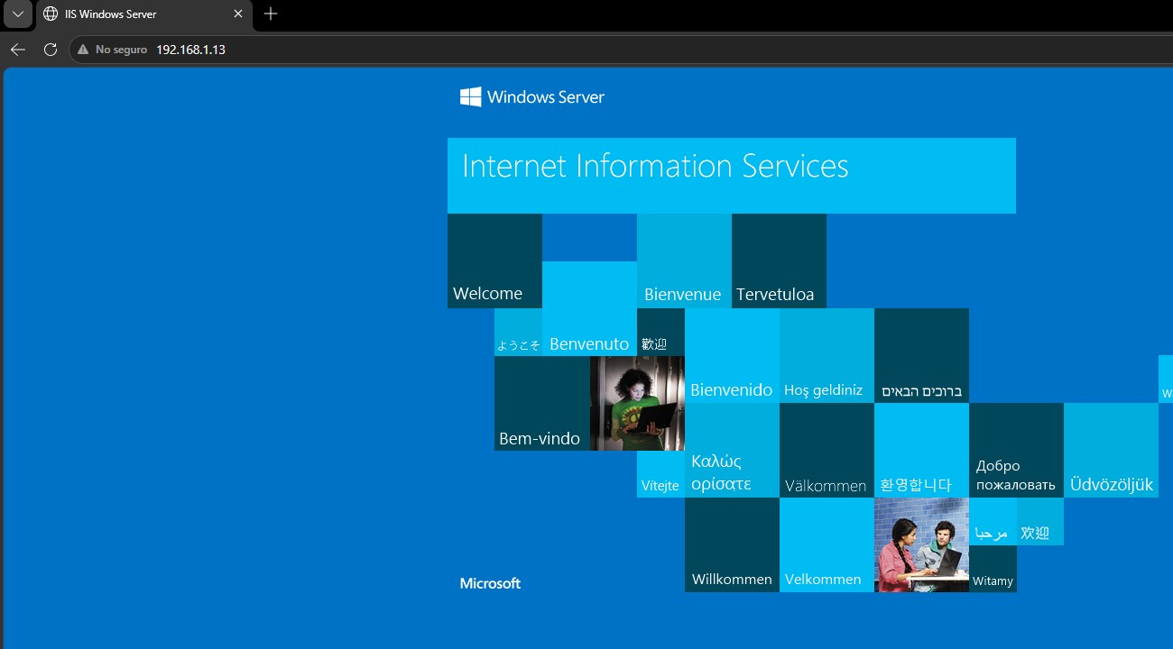
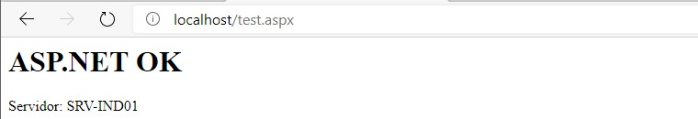
Informática Industrial
Bloque 1 · Evidencia del TP1
IIS y ASP.NET funcionando desde la red
test.aspx: ASP.NET operativo (CP19)
Qué demuestra
El rol IIS responde a otros equipos
ASP.NET ejecuta código del servidor
La VM es alcanzable por red
IIS accedido desde la PC en http://192.168.1.13 (CP28)
Informática Industrial · Parcial 1 · Bloque 1 · Infraestructura local · Expone: Del Soto
10
Notes:
Expone: Del Soto. Demostración de que los roles funcionan: la página de inicio de IIS se abre desde la PC anfitriona usando la IP de la VM en modo Bridged, y test.aspx muestra el nombre del servidor SRV-IND01, lo que prueba que ASP.NET compila y ejecuta código en el servidor. Se tomaron snapshots de la VM en tres hitos (instalación base, roles e IIS, y final en Bridged) para poder volver atrás.

Slide 11
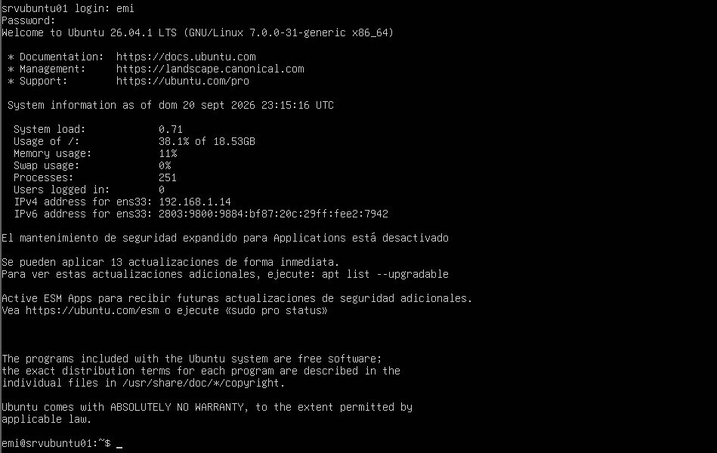
Informática Industrial
Bloque 1 · Defensa del TP2
Ubuntu Server 26.04.1 LTS en VMware
Parámetro | Valor
Hipervisor | VMware Workstation 16
Sistema | Ubuntu Server 26.04.1 LTS
Memoria | 4 GB (mínimo pedido: 4 GB)
Disco | 40 GB, / ampliado a 38 GB
Red | Bridged · 192.168.1.14/24 (DHCP)
Nombre / usuario | srv-ubuntu01 · emi (sudo)
Hora | America/Argentina/Cordoba
Primer login: versión, uso de / e IP (informe TP2)
Informática Industrial · Parcial 1 · Bloque 1 · Infraestructura local · Expone: Del Soto
11
Notes:
Expone: Del Soto. Instalación de Ubuntu Server 26.04.1 LTS con 4 GB de RAM y 40 GB de disco, en VMware Workstation en lugar de VirtualBox (mismo tipo de hipervisor). Instalador en modo texto con opciones por defecto, LVM sobre el disco completo, usuario con sudo (emi) y servidor OpenSSH. La captura es el primer login: se ve la versión, el kernel, la IP 192.168.1.14 de la interfaz ens33 y que / usaba solo 18,5 GB de los 40. Usuario con sudo en lugar de root por seguridad y trazabilidad; LTS por el soporte de largo plazo.

Slide 12
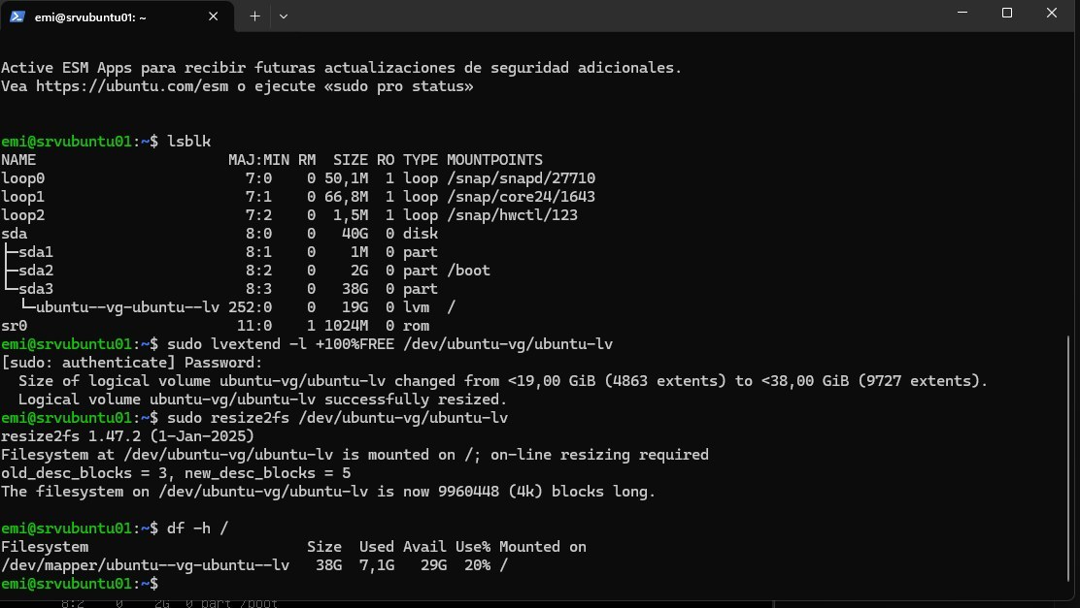
Informática Industrial
Bloque 1 · Evidencia del TP2
Partición: usar los 40 GB con LVM
$ lsblk
$ sudo lvextend -l +100%FREE \
/dev/ubuntu-vg/ubuntu-lv
$ sudo resize2fs \
/dev/ubuntu-vg/ubuntu-lv
$ df -h /
/ pasa de 19 GB a 38 GB, en línea y sin reiniciar
Detalle: el instalador deja el volumen raíz con la mitad del espacio; se lo extendió para usar todo el disco asignado.
Informática Industrial · Parcial 1 · Bloque 1 · Infraestructura local · Expone: Del Soto
12
Notes:
Expone: Del Soto. El instalador guiado con LVM crea el volumen lógico raíz con aproximadamente la mitad del espacio disponible: lsblk mostraba un disco de 40 GB con sda3 de 38 GB pero ubuntu-lv de solo 19 GB. Con lvextend -l +100%FREE se toma todo el espacio libre del grupo de volúmenes y con resize2fs se agranda el sistema de archivos en caliente. Resultado: df -h muestra 38 GB en / con 29 GB libres. Es la respuesta a la consigna de configurar la partición para utilizar el espacio asignado.

Slide 13
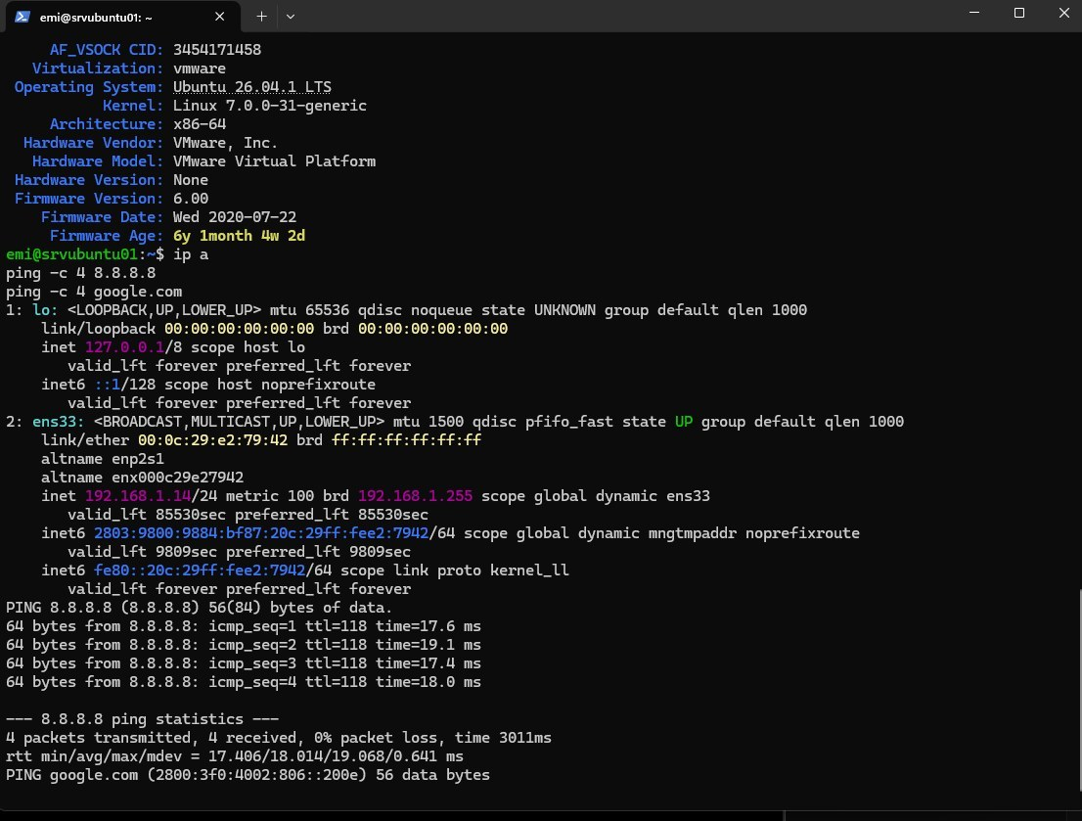
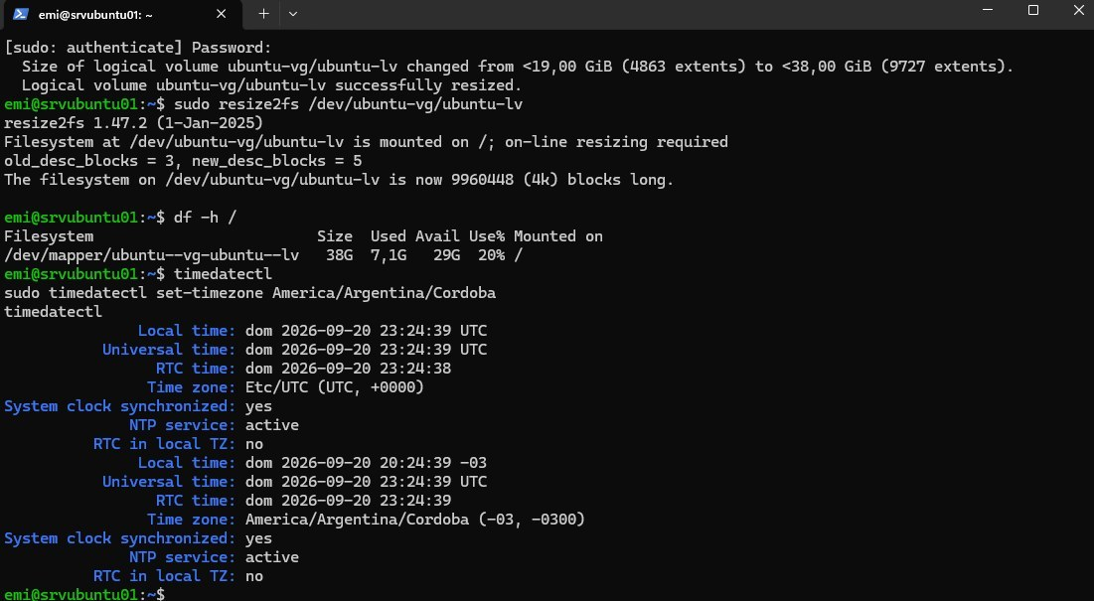
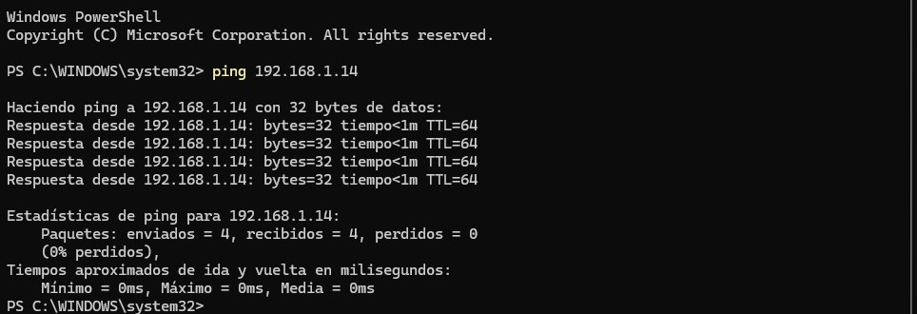
Informática Industrial
Bloque 1 · Evidencia del TP2
Red, hora y conectividad
Ping PC a VM: 0% de pérdida
Zona horaria: de UTC a America/Argentina/Cordoba
ip a (192.168.1.14/24) y ping a 8.8.8.8: 0% de pérdida
Problemas resueltos: teclado distinto en la consola (se usó SSH desde la PC) y ping a google.com por IPv6 sin respuesta (con IPv4 funciona).
Informática Industrial · Parcial 1 · Bloque 1 · Infraestructura local · Expone: Del Soto
13
Notes:
Expone: Del Soto. Comunicación con otras máquinas: desde la VM se hace ping a 8.8.8.8 y a google.com por IPv4, y desde la PC se hace ping y SSH a 192.168.1.14. Problemas reales: la distribución de teclado de la consola virtual no coincidía con la del teclado físico y los comandos salían alterados, por lo que se administró por SSH desde PowerShell; y el ping a google.com por IPv6 daba 100% de pérdida porque la red local no enruta IPv6, se verificó con ping -4. Configuración básica: zona horaria con timedatectl y nombre del equipo con hostnamectl (srv-ubuntu01).

Slide 14
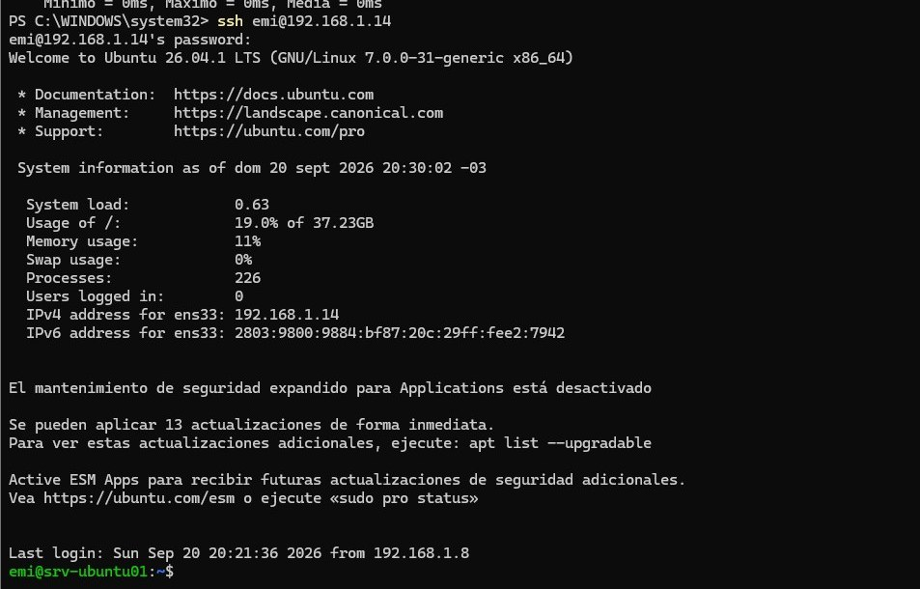
Informática Industrial
Bloque 1 · Defensa del TP2
Ubuntu Server y la línea de comandos
¿Por qué CLI?
Menos RAM y disco: sin interfaz gráfica
Menor superficie de ataque
Administración remota por SSH y scripts
Es lo habitual en servidores y equipos de borde
SSH desde la PC anfitrión: emi@srv-ubuntu01
Informática Industrial · Parcial 1 · Bloque 1 · Infraestructura local · Expone: Del Soto
14
Notes:
Expone: Del Soto. La VM se administra por SSH desde la PC, tal como se opera un servidor real. Ventajas de la línea de comandos: sin entorno gráfico se consumen menos recursos, hay menos superficie de ataque, y todo puede automatizarse con scripts. En la captura se ve la conexión desde PowerShell y el prompt con el nuevo nombre del equipo, srv-ubuntu01. Mostrar hostnamectl, timedatectl, ip a y df -h en vivo.

Slide 15
Informática Industrial
Bloque 1 · Defensa del TP2
Red en modo Bridged
Modo | IP de la VM | Otros equipos de la red la ven | Uso
Bridged | De la red local | Sí | Servidor accesible por HMI, PLC y clientes
NAT | Privada, detrás del host | No | Salida a Internet sin exponer la VM
Host-only | Solo con el host | No | Pruebas aisladas
Bridged: la VM es un equipo más de la red local, con su propia IP.
Informática Industrial · Parcial 1 · Bloque 1 · Infraestructura local · Expone: Del Soto
15
Notes:
Expone: Del Soto. Explicar la diferencia entre los tres modos. Bridged conecta la placa de red virtual directamente a la red física: la VM pide IP al mismo router que la PC. Por eso otros equipos (un HMI, un PLC, un cliente SCADA) pueden alcanzarla. En NAT la VM queda escondida detrás del anfitrión y en Host-only solo la ve el anfitrión. Mencionar la configuración en VMware: Virtual Network Editor, VMnet0 vinculado al adaptador real. Si hubo problemas con Wi-Fi, contarlo como problema encontrado.

Slide 16
Informática Industrial
Bloque 2 · Cloud Computing
Migrar la infraestructura a la nube
Ventajas
Impactos y riesgos
Menos inversión inicial: de CAPEX a OPEX
Escalabilidad en minutos
Backups y alta disponibilidad incluidos
Acceso remoto desde varias plantas
Dependencia de Internet
Latencia: no apto para control en tiempo real
Costos variables si no se controlan
Gobernanza de datos y mayor superficie de ataque
Informática Industrial · Parcial 1 · Bloque 2 · Nube y ciberseguridad · Expone: Ferrero
16
Notes:
Expone: Ferrero. Cloud es consumir infraestructura como servicio, pagando por uso. Ventajas para una industria: se reemplaza inversión en equipos por gasto por uso, se escala rápido, los respaldos y la alta disponibilidad vienen incluidos y se puede acceder desde distintas plantas. Impactos: dependencia de la conexión, la latencia hace que el control en tiempo real siga siendo local (la nube sirve para históricos, analítica y reportes), costos que pueden crecer y una superficie de ataque mayor. Por eso el siguiente tema es seguridad.

Slide 17
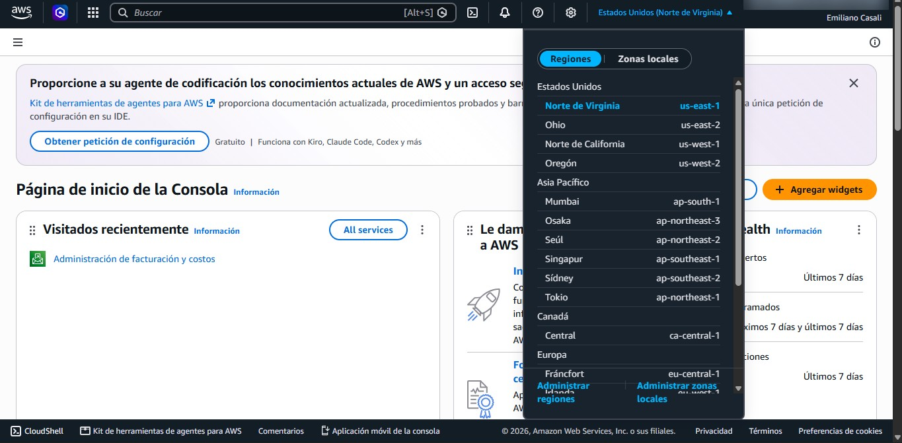
Informática Industrial
Bloque 2 · Logística de acceso
Creación de la cuenta de AWS
Pasos del registro
Email, nombre de cuenta y contraseña
Plan de la cuenta (Free plan)
Datos de contacto y tarjeta
Verificación por email y teléfono
Región us-east-1 y MFA
Consola de AWS, región us-east-1 (Norte de Virginia)
Informática Industrial · Parcial 1 · Bloque 2 · Nube y ciberseguridad · Expone: Ferrero
17
Notes:
Expone: Ferrero. Recorrer el proceso: registro con email, elección del plan, datos de contacto y método de pago, verificación y acceso a la consola como usuario raíz. Para cuentas nuevas AWS ofrece un Free plan de hasta 6 meses o hasta agotar créditos. La captura muestra la consola con la región us-east-1 (Norte de Virginia) seleccionada. El identificador de cuenta está tapado en la captura. Mencionar MFA como buena práctica solo si lo activaron.

Slide 18
Informática Industrial
Bloque 2 · Seguridad
Responsabilidad compartida
AWS: seguridad DE la nube
Nosotros: seguridad EN la nube
Datacenters, hardware, red física, virtualización y parches del motor en RDS.
Quién se conecta, contraseñas, reglas del Security Group, usuarios y datos.
El Security Group es una responsabilidad del cliente.
Informática Industrial · Parcial 1 · Bloque 2 · Nube y ciberseguridad · Expone: Ferrero
18
Notes:
Expone: Ferrero. El modelo de responsabilidad compartida es la idea central de la seguridad en cloud. AWS protege la infraestructura; el cliente protege lo que configura. Al usar RDS, AWS administra el sistema operativo, los parches y los backups, pero decidir quién puede llegar al puerto de la base es nuestra tarea. Eso nos lleva al Security Group.

Slide 19
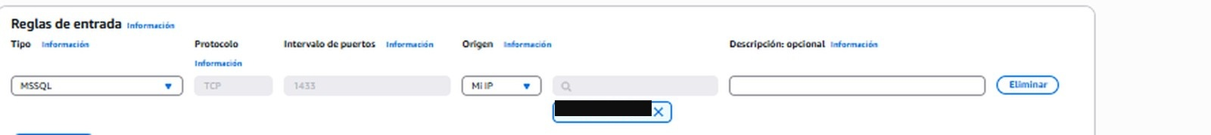
Informática Industrial
Bloque 2 · Perímetro de ciberseguridad
Security Group para SQL Server
Nombre | Tipo | Protocolo | Puerto | Origen
01sg-rds-sqlserver | MSSQL | TCP | 1433 | Mi IP (una sola dirección, /32)
Regla de entrada: MSSQL, TCP 1433, origen Mi IP /32 (IP tapada)
Informática Industrial · Parcial 1 · Bloque 2 · Nube y ciberseguridad · Expone: Ferrero
19
Notes:
Expone: Ferrero. Un Security Group es un firewall virtual con estado. Creamos una regla de entrada: tipo MSSQL, protocolo TCP, puerto 1433, origen Mi IP. 1433 es el puerto por defecto de SQL Server; sin abrirlo no hay forma de conectarse desde afuera. La consola completa la IP pública con /32, que significa una sola dirección. Si presentan desde otra red, editar la regla y volver a elegir Mi IP antes de la conexión en vivo.

Slide 20
Informática Industrial
Bloque 2 · Perímetro de ciberseguridad
1433: Mi IP versus todo Internet
Mi IP (/32)
0.0.0.0/0: todo Internet
Una sola dirección autorizada
Mínimo privilegio
Superficie de ataque mínima
Escaneo continuo del puerto 1433
Fuerza bruta contra el usuario admin
Robo o cifrado de datos (ransomware)
En planta real: subred privada, acceso por VPN y usuarios con permisos mínimos.
Informática Industrial · Parcial 1 · Bloque 2 · Nube y ciberseguridad · Expone: Ferrero
20
Notes:
Expone: Ferrero. Esta es la justificación oral que pide el enunciado. Abrimos 1433 solo a Mi IP por el principio de mínimo privilegio: únicamente nuestro equipo puede intentar conectarse. Dejarlo abierto a 0.0.0.0/0 publica la base a todo Internet, donde hay escáneres que barren ese puerto continuamente: fuerza bruta al usuario administrador, explotación de vulnerabilidades del motor, robo o cifrado de datos de producción y consumo de recursos con costos. En un entorno industrial real la base no se expone a Internet: va en subred privada con VPN. Para el laboratorio se usa acceso público solo por necesidad.

Slide 21
Informática Industrial
Bloque 3 · Aprovisionamiento en AWS RDS
SQL Server Express en Amazon RDS
Parámetro | Configuración elegida
Motor | Microsoft SQL Server, Express Edition
Método de creación | Standard create
Disponibilidad | Single-AZ
Identificador | planta-industrial-db
Usuario maestro | admin
Almacenamiento | 20 GiB SSD
Acceso público | Sí, limitado por el Security Group
Puerto | 1433
Informática Industrial · Parcial 1 · Bloque 3 · Implementación · Expone: Vera
21
Notes:
Expone: Vera. Mostrar las capturas del asistente de creación de RDS. Elegimos SQL Server Express Edition, que es la edición gratuita con límite de 10 GB por base. RDS es un servicio administrado (PaaS): AWS se encarga del sistema operativo, los parches y los backups. Single-AZ porque no necesitamos alta disponibilidad para el laboratorio, 20 GiB es el mínimo, y el acceso público es necesario para conectarnos desde nuestra PC, protegido por el Security Group. Mostrar el costo estimado y el estado Available con el endpoint. Ajustar esta tabla a lo que realmente eligieron.

Slide 22
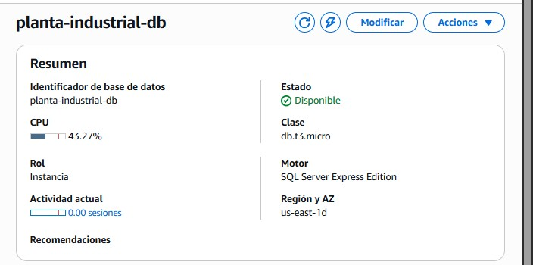

Informática Industrial
Bloque 3 · Aprovisionamiento en AWS RDS
Instancia disponible y punto de enlace
Punto de enlace y puerto 1433
Datos para conectar
Servidor: punto de enlace y puerto 1433
Usuario maestro: admin
Acceso público habilitado, filtrado por el Security Group
Estado Disponible, SQL Server Express, db.t3.micro
Informática Industrial · Parcial 1 · Bloque 3 · Implementación · Expone: Vera
22
Notes:
Expone: Vera. Evidencia de la instancia ya creada: identificador planta-industrial-db, estado Disponible, motor SQL Server Express Edition, clase db.t3.micro y región us-east-1. A la derecha, el punto de enlace (endpoint) y el puerto 1433, que son los datos que se usan en SSMS. Recordar que tras la defensa se elimina la instancia para evitar costos.

Slide 23

Informática Industrial
Bloque 3 · Arquitectura
Del cliente local a la base en AWS
Mi PC
Internet
Security Group
RDS SQL Server
SSMS como cliente
Conexión cifrada
TCP 1433 solo desde Mi IP
Express, Planta_Industrial
Servidor: endpoint de RDS,1433 · Autenticación: SQL Server con usuario admin.
Informática Industrial · Parcial 1 · Bloque 3 · Implementación · Expone: Vera
23
Notes:
Expone: Vera. Resumen visual de todo el recorrido: el cliente SSMS en la PC llega por Internet al Security Group, que filtra por origen y puerto, y recién entonces alcanza la instancia RDS con SQL Server Express. Si el Security Group no autoriza nuestra IP, la conexión no se establece. Esta lámina conecta el bloque 2 con el bloque 3.

Slide 24
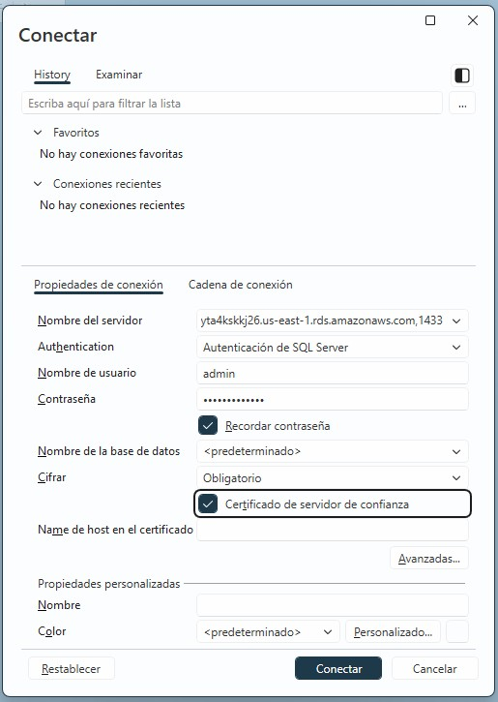
Informática Industrial
Bloque 3 · Conexión remota
Conexión desde SSMS al Endpoint
Campo | Valor
Tipo de servidor | Database Engine
Nombre del servidor | endpoint-de-RDS,1433
Autenticación | SQL Server Authentication
Inicio de sesión | admin
Conexión a RDS desde SSMS
Informática Industrial · Parcial 1 · Bloque 3 · Implementación · Expone: Vera
24
Notes:
Expone: Vera. Proyectar SSMS ya conectado al endpoint de AWS. El nombre del servidor es el endpoint, una coma y el puerto (es coma, no dos puntos). Autenticación SQL Server con el usuario maestro admin. Si hay error de certificado se tilda Trust server certificate. Si no conecta, la primera prueba es Test-NetConnection al puerto 1433: si falla, casi siempre cambió nuestra IP y hay que actualizar el Security Group. Tener una captura de respaldo por si falla la red.

Slide 25
Informática Industrial
Bloque 3 · Script Transact-SQL (1 de 2)
Base de datos y tabla de monitoreo
CREATE DATABASE Planta_Industrial;
Qué explicar
GO
CREATE es DDL: define estructuras
IDENTITY numera cada evento
PRIMARY KEY: fila única
DEFAULT sella la fecha
CHECK valida los tipos
GO separa lotes en SSMS
USE Planta_Industrial;
GO
CREATE TABLE dbo.Eventos_Planta (
id_evento INT IDENTITY(1,1) PRIMARY KEY,
fecha_hora DATETIME2(0) NOT NULL
DEFAULT SYSDATETIME(),
equipo VARCHAR(50) NOT NULL,
tipo_evento VARCHAR(20) NOT NULL
CHECK (tipo_evento IN ('FALLA','ALARMA',
'PRODUCCION','MANTENIMIENTO')),
descripcion VARCHAR(200) NULL,
valor DECIMAL(10,2) NULL,
unidad VARCHAR(10) NULL
);
Informática Industrial · Parcial 1 · Bloque 3 · Implementación · Expone: Vera
25
Notes:
Expone: Vera. Explicar cada parte. CREATE DATABASE y CREATE TABLE son DDL. USE cambia el contexto a la base. GO no es T-SQL: es un separador de lotes de SSMS. En la tabla: IDENTITY genera el número de evento automáticamente, PRIMARY KEY lo hace identificador único, NOT NULL obliga a cargar el dato, DEFAULT SYSDATETIME sella la hora sin tener que cargarla y CHECK restringe los tipos válidos para garantizar integridad. Por qué esta tabla: un sistema industrial registra eventos (fallas, alarmas, producción) con fecha, equipo y valor; es la base de un histórico que alimenta un SCADA o tableros.

Slide 26
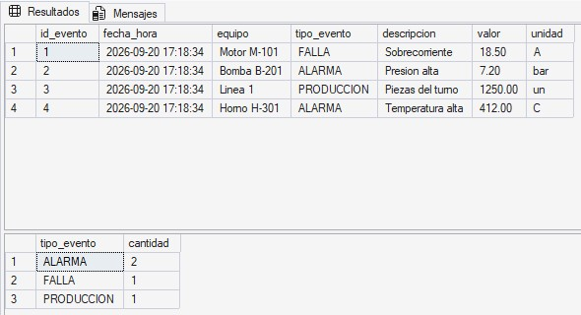
Informática Industrial
Bloque 3 · Script Transact-SQL (2 de 2)
Carga de datos y consulta
INSERT INTO dbo.Eventos_Planta
(equipo, tipo_evento, descripcion, valor, unidad)
VALUES
('Motor M-101','FALLA','Sobrecorriente',18.50,'A'),
('Bomba B-201','ALARMA','Presion alta',7.20,'bar'),
('Linea 1','PRODUCCION','Piezas del turno',1250,'un'),
('Horno H-301','ALARMA','Temperatura alta',412,'C');
GO
Resultado real en SSMS: 4 filas y conteo por tipo
SELECT * FROM dbo.Eventos_Planta;
SELECT tipo_evento, COUNT(*) AS cantidad
FROM dbo.Eventos_Planta
GROUP BY tipo_evento;
Informática Industrial · Parcial 1 · Bloque 3 · Implementación · Expone: Vera
26
Notes:
Expone: Vera. Versión resumida del script; el script completo está en el informe. INSERT es DML: agrega filas con datos de prueba de la planta. SELECT consulta; el segundo SELECT agrupa con GROUP BY para contar eventos por tipo. Mostrar el resultado en vivo. Si alguien pregunta la diferencia entre DDL y DML: DDL define estructuras (CREATE) y DML manipula datos (INSERT, SELECT, UPDATE, DELETE). Ajustar las filas a las que realmente cargaron.

Slide 27
Informática Industrial
Cierre
Conclusiones
La virtualización permite armar y probar servidores sin hardware dedicado.
Windows Server y Ubuntu Server cubren distintos roles de una planta.
La nube ofrece escala y respaldo, pero sigue exigiendo seguridad de acceso.
Un Security Group ajustado a Mi IP reduce la superficie de ataque.
RDS y SQL nos dan una base de eventos lista para un histórico industrial.
Informática Industrial · Parcial 1 · Cierre · Expone: Vera
27
Notes:
Expone: Vera. Cerrar con cinco ideas. Recordar el hilo: de la VM local a la base en la nube, con seguridad en cada paso. Terminar invitando a preguntas.

Slide 28
Informática Industrial
Preguntas
Gracias por su atención
Emiliano Casali · Juan Gustavo Del Soto · Facundo José Ferrero · Cristian Gonzalo Vera
Informática Industrial · UTN FRC
Notes:
Expone: Vera. Tener abiertas la consola de AWS, SSMS y las VMs para responder en vivo cualquier pregunta.

